Slide 1
राष्ट्रीय आयुर्वेद दिवस

Slide 2
आयुर्वेद दिवस २०२१

Slide 6
पोषण (nutrition)
जेव्हा खाद्यपदार्थात पर्याप्त मात्रेत पोषक द्रव्यांचा समावेश होतो.
सुदृढ
व्याधिक्षमत्व
रोगप्रतिकारक शक्ति
Imunity power

Slide 7
कुपोषण(malnutrition)
पोषणाच्या अगदी उलट
जेव्हा खाद्यपदार्थात योग्य ती पोषण द्रव्ये मिळत नाही.
१अल्प उंची (stunning)
२ अल्प वजन (under weight)
३ वेस्टिंग (उंचीनुसार वजन वाढत नाही.)
४अधिक वजन (over weight)
५ स्थूलता

Slide 9
पोषणासाठी आयुर्वेद

Slide 11
दिनचर्या

Slide 12
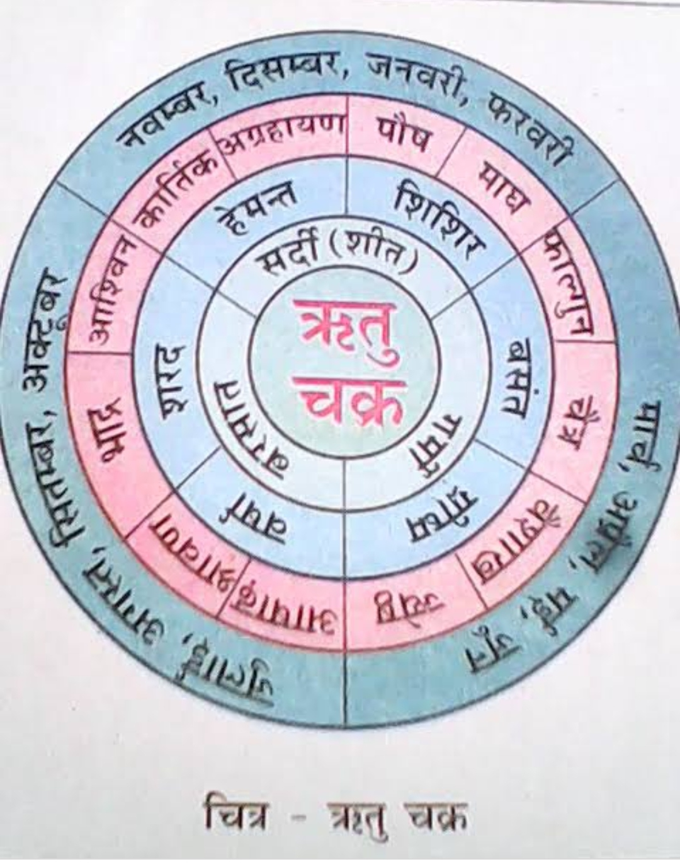
ऋतुचर्या

Slide 13
निद्रा

Slide 14
आहारातील अत्यंत आवश्यक गोष्टी

Slide 16
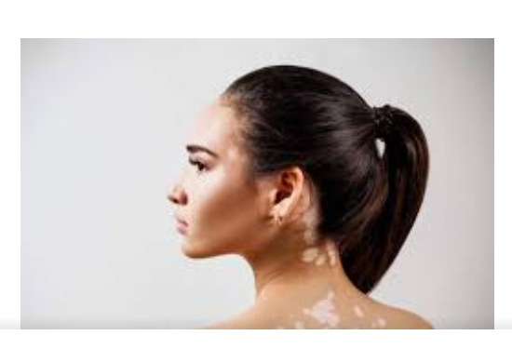
विरुद्ध आहार… शरीरावर अत्याचार

Slide 17
फ्रुट सॅलेड, दूध मासे, तेल तूप, गरम दही

Slide 18
जंक फूड, बिस्किटे, ब्रेड, चायनीज, बाहेरचे पदार्थ म्हणजे पोटाची कचराकुंडी करणे होय.

Slide 19
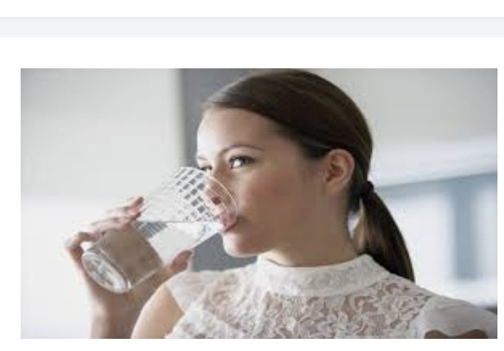
पाणी हे जीवन आहे.

Slide 20
आयुर्वेद स्वस्थ लक्षण

Slide 21
दीपावली अभिष्टचिंतन

